Slide 1
UBND QUẬN HẢI AN
TRƯỜNG TIỂU HỌC ĐẰNG HẢI
TOÁN 3
Bài 67: Hình tròn, tâm, đường kính, bán kính

Slide 2


Quan sát hình ảnh và cho biết:
Bánh xe đạp có dạng hình gì?
Vị trí ở giữa của bánh xe?

Slide 3


Ấn để đến trang sách

Slide 4
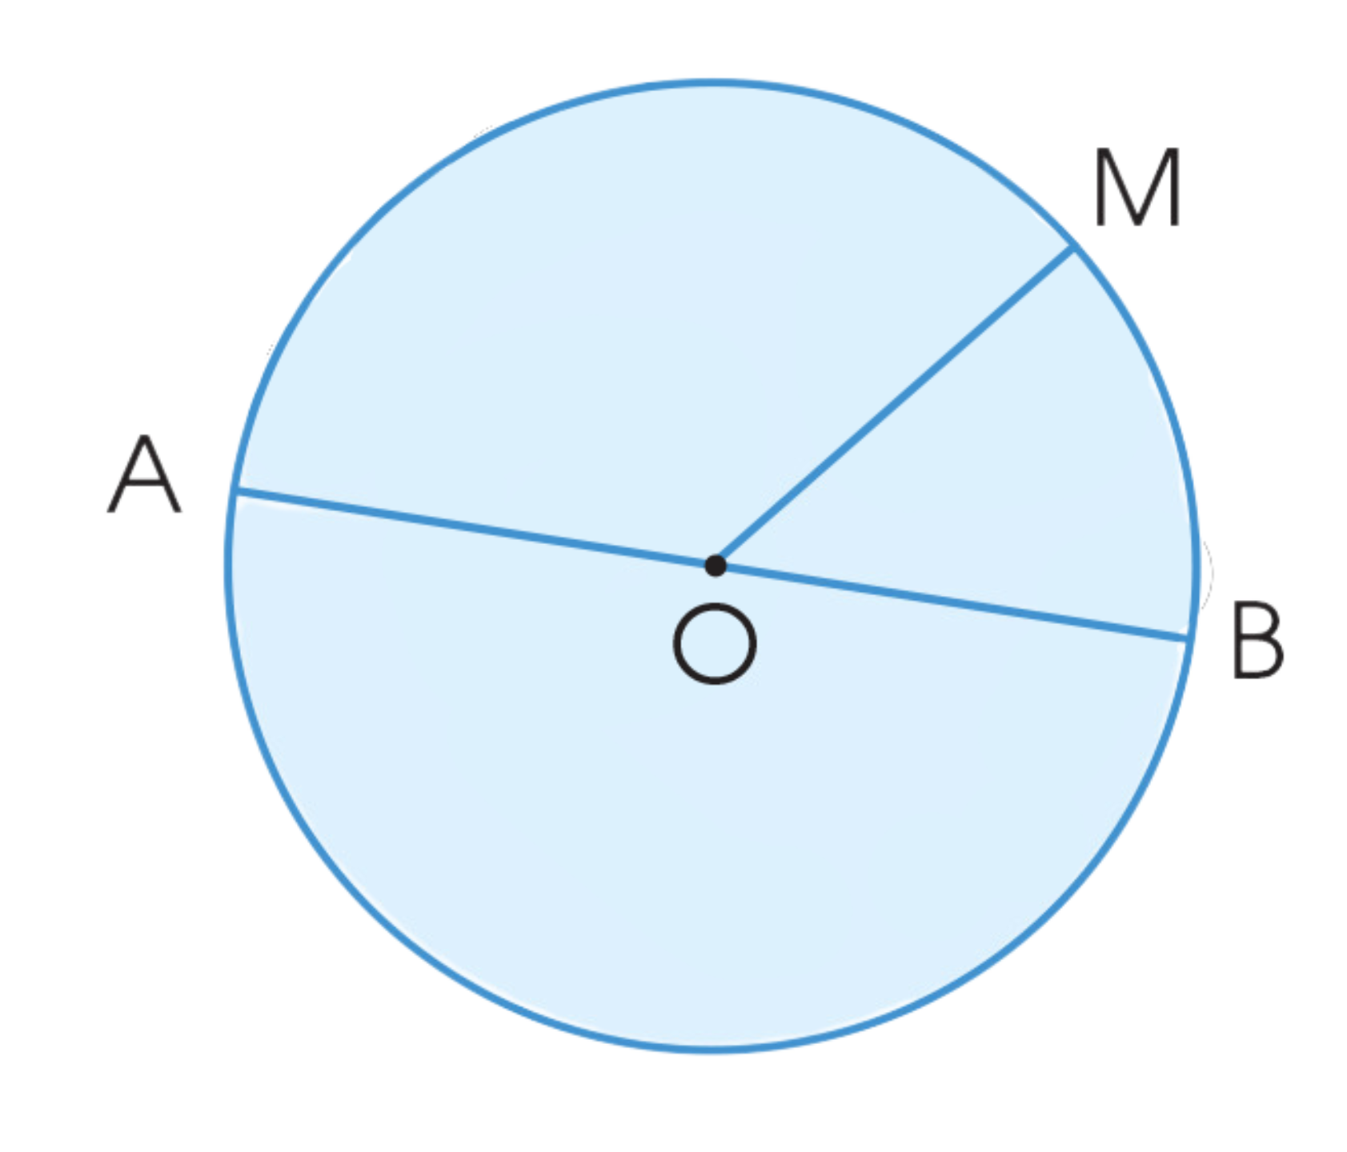
1
Hình tròn, tâm, bán kính, đường kính
Bán kính
Bán kính
AB là đường kính của hình tròn

Slide 5
2
Nhận xét
Nhận xét về vị trí của điểm O trên đường kính AB.
Nhận xét về độ dài đường kính AB so với độ dài bán kính của hình tròn.
Trong một hình tròn, tâm O là trung điểm của đường kính AB.
Trong một hình tròn, độ dài của đường kính gấp 2 lần độ dài bán kính.

Slide 6

Ấn để đến trang sách

Slide 7
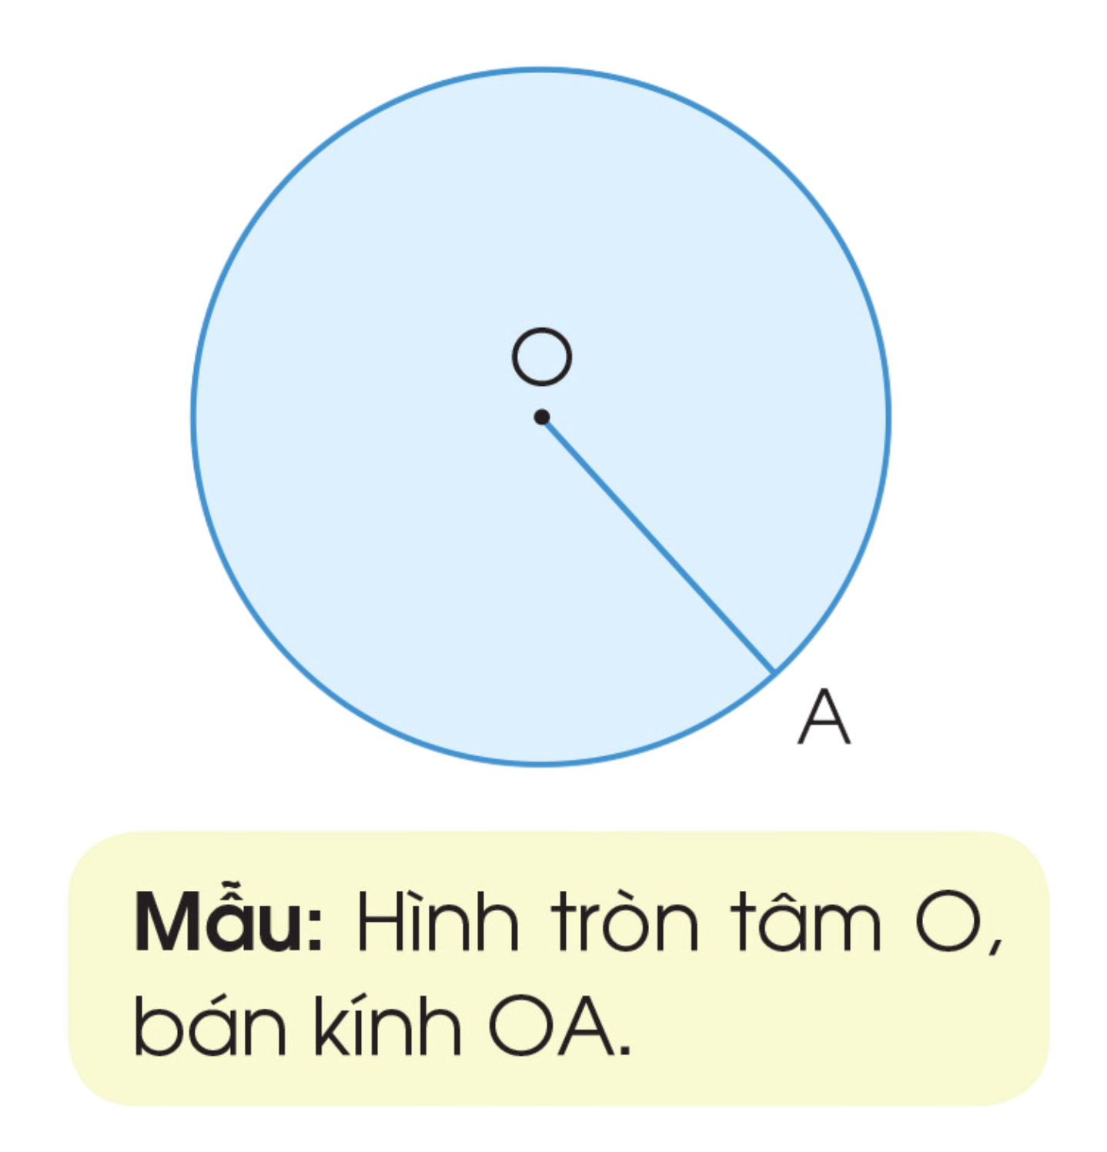


a) Gọi tên hình tròn và các bán kính của mỗi hình sau (theo mẫu):
1
Mẫu: Hình tròn tâm O, bán kính OA
Hình tròn tâm H,
bán kính HK
Hình tròn tâm I, bán kính IN, IP, IM

Slide 8
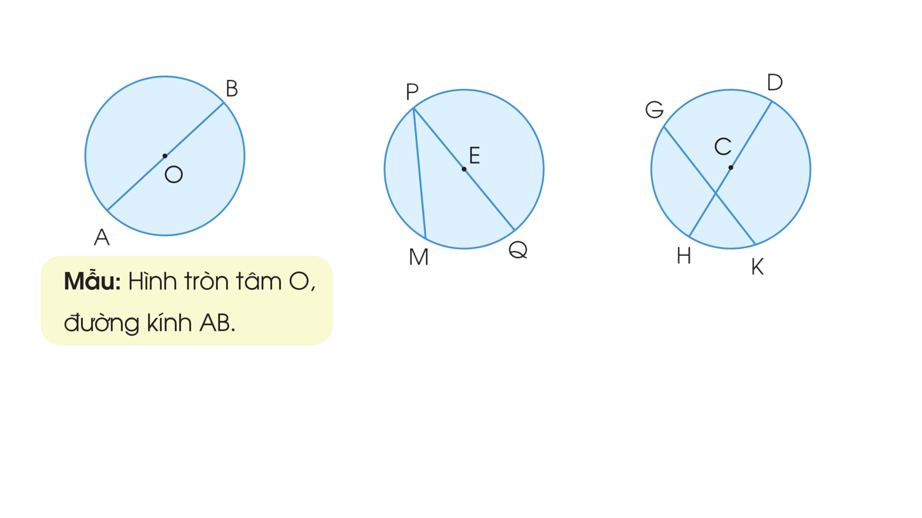
b) Gọi tên hình tròn và đường kính của mỗi hình sau (theo mẫu):
1
Mẫu: Hình tròn tâm O, đường kính AB
Hình tròn tâm E,
đường kính PQ
Hình tròn tâm C, đường kính DH

Slide 9
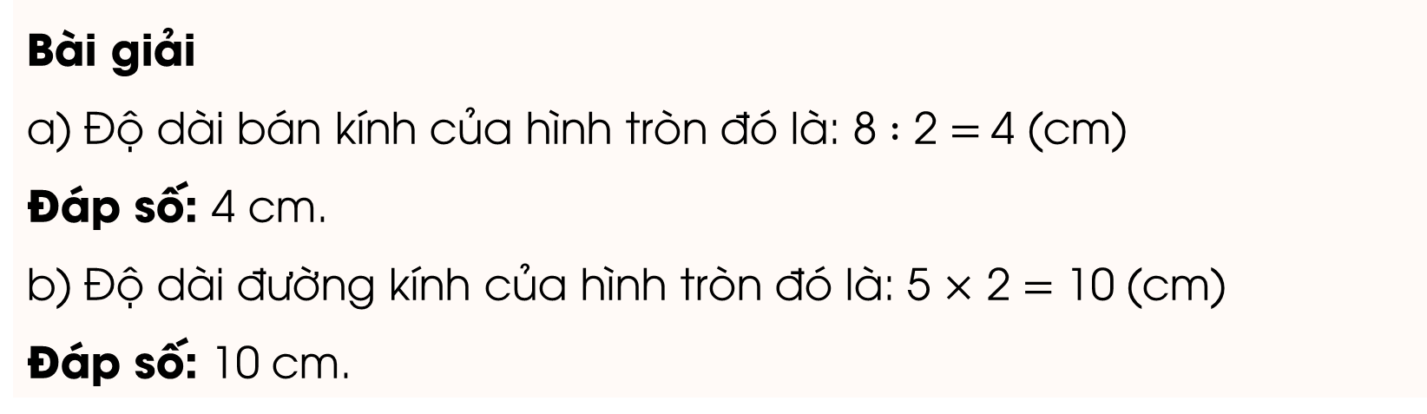
2
a) Cho hình tròn tâm O có độ dài đường kính bằng 8 cm. Tính độ dài bán kính của hình tròn đó.
b) Cho hình tròn tâm O có độ dài bán kính bằng 5 cm. Tính độ dài đường kính của hình tròn đó.
Bài giải
a) Độ dài bán kính của hình tròn đó là: 8 $:$ 2 $=$4 (cm)
Đáp số: 4 cm.
b) Độ dài đường kính của hình tròn đó là: 5 $×$ 2 $=$ 10 (cm)
Đáp số: 10 cm.

Slide 10
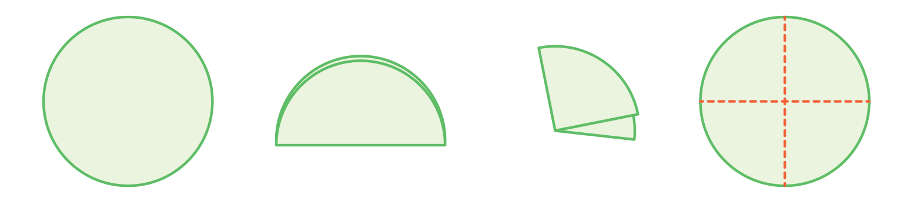
3
Thực hành: Xác định tâm của một đường tròn

Slide 11

Ấn để đến trang sách

Slide 12
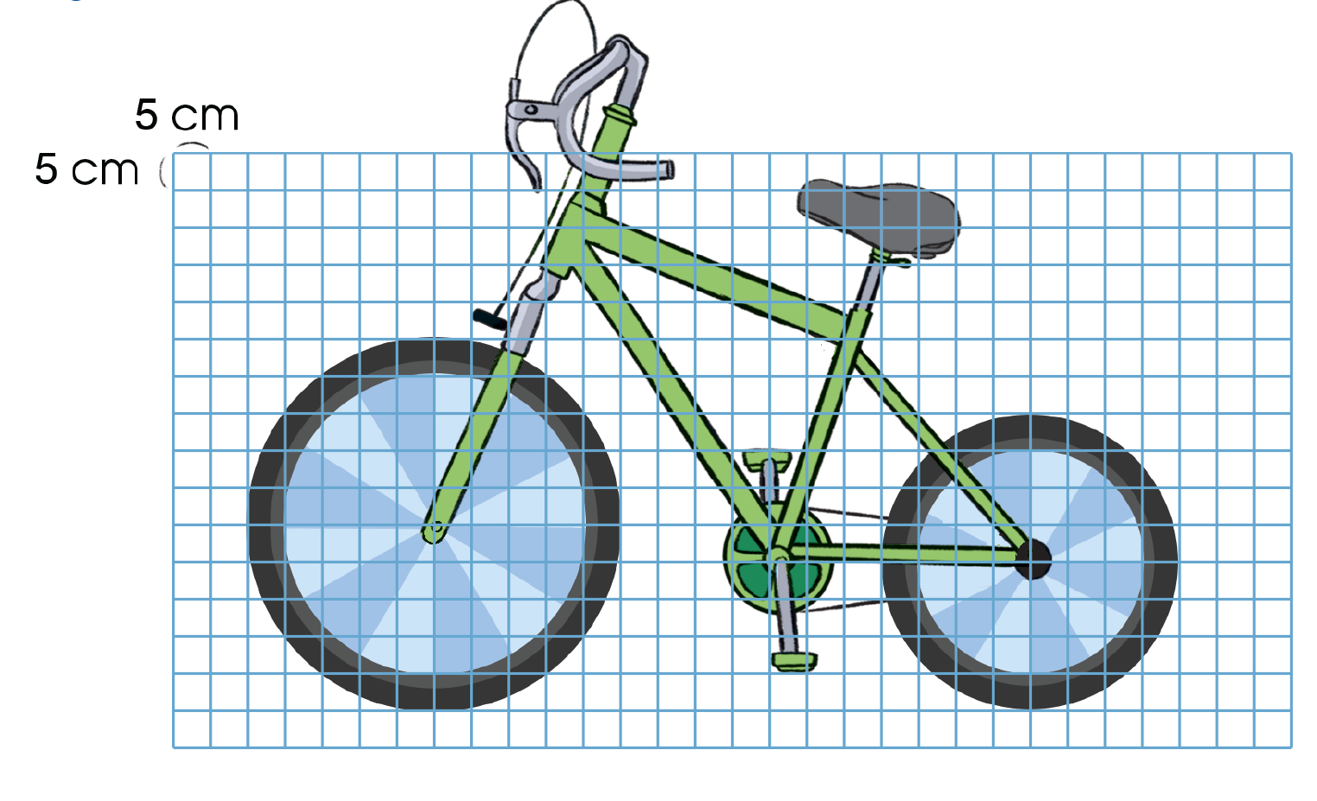
Theo em, đường kính của mỗi bánh xe trong hình dưới đây là bao nhiêu xăng-ti-mét?
4

Slide 13

Bài học hôm nay, em đã học thêm được điều gì?

Slide 14

HƯỚNG DẪN VỀ NHÀ
Ôn lại cách xác định tâm, bán kính, đường kính của hình tròn, mối liên hệ giữa đường kính với bán kính, tâm của hình tròn.
Tìm hiểu một số đồ vật xung quanh có dạng hình tròn, xác định tâm, bán kính, đường kính của các đồ vật đó; hôm sau chia sẻ với các bạn.
Ôn lại biểu tượng hình tròn, tâm, đường kính, bán kính của hình tròn.

